Slide 1
Spring MVC 3.0实战指南
参考《Spring 3.x企业应用开发实战》

Slide 2
目录
1
Spring MVC框架简介
2
HTTP请求地址映射
3
HTTP请求数据的绑定
4
数据转换、格式化、校验
5
数据模型控制
6
视图及解析器
7
其它

Slide 3
Spring MVC 3.0新特性
支持REST风格的URL
添加更多注解，可完全注解驱动
引入HTTP输入输出转换器（HttpMessageConverter）
和数据转换、格式化、验证框架无缝集成
对静态资源处理提供特殊支持
更加灵活的控制器方法签名，可完全独立于Servlet API
参考《Spring 3.x企业应用开发实战》

Slide 4












Spring MVC框架结构
HandlerMapping
2
DispatcherServlet
3
HandlerAdapter
ModelAndView
5
1
7
6
4
Model
ViewResolver
Handler
8
View
(JSP/XML/PDF,...)
参考《Spring 3.x企业应用开发实战》

Slide 5
Spring MVC框架结构
package com.baobaotao.web;
...
@Controller ①← 将UserController变成一个Handler
@RequestMapping(“/user”) ②←指定控制器映射的URL
public class UserController {
@RequestMapping(value = “/register”) ③←处理方法对应的URL，相对于
②处的URL
public String register() {
return “user/register”; ④←返回逻辑视图名
}
}
参考《Spring 3.x企业应用开发实战》

Slide 6


框架的实现者
DefaultAnnotation
HandlerMapping
2
DispatcherServlet
3
AnnotationMethod
HandlerAdapter
ModelAndView
"user/register"
5
1
7
6
4
Model
InternalResource
ViewResolver
UserController
8
register.jsp
参考《Spring 3.x企业应用开发实战》

Slide 7
目录
1
Spring MVC框架简介
2
HTTP请求地址映射
3
HTTP请求数据的绑定
4
数据转换、格式化、校验
5
数据模型控制
6
视图及解析器
7
其它

Slide 8

HTTP请求映射原理
WEB容器
HTTP请求报文
Spring
MVC
框架
Handler
处理方法
参考《Spring 3.x企业应用开发实战》

Slide 9
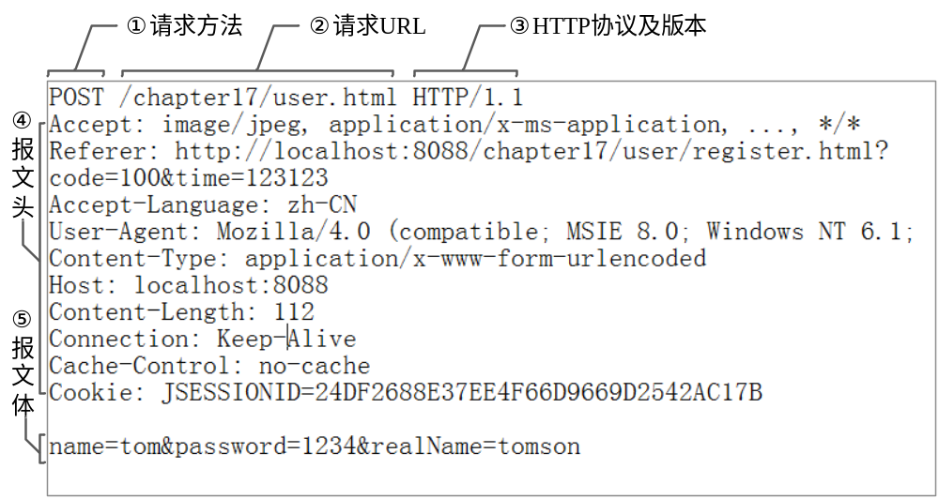
Spring MVC进行映射的依据
参考《Spring 3.x企业应用开发实战》

Slide 10
通过URL限定:URL表达式
@RequestMapping不但支持标准的URL，还支持Ant风格（即?、*和**的字符，参见3.3.2节的内容）的和带{xxx}占位符的URL。以下URL都是合法的：
/user/*/createUser
匹配/user/aaa/createUser、/user/bbb/createUser等URL。
/user/**/createUser
匹配/user/createUser、/user/aaa/bbb/createUser等URL。
/user/createUser??
匹配/user/createUseraa、/user/createUserbb等URL。
/user/{userId}
匹配user/123、user/abc等URL。
/user/**/{userId}
匹配user/aaa/bbb/123、user/aaa/456等URL。
company/{companyId}/user/{userId}/detail
匹配company/123/user/456/detail等的URL。
参考《Spring 3.x企业应用开发实战》

Slide 11
通过URL限定:绑定{xxx}中的值
@RequestMapping("/{userId}")
public ModelAndView showDetail(@PathVariable("userId") String userId){
ModelAndView mav = new ModelAndView();
mav.setViewName("user/showDetail");
mav.addObject("user", userService.getUserById(userId));
return mav;
}
URL中的{xxx}占位符可以通过@PathVariable("xxx")绑定到操作方法的入参中。
@Controller
@RequestMapping("/owners/{ownerId}")
public class RelativePathUriTemplateController {
@RequestMapping("/pets/{petId}")
public void findPet(@PathVariable String ownerId,
@PathVariable String petId, Model model) {
…
}
}
如果@PathVariable不指定参数名，只有在编译时打开debug开关（javac -debug=no）时才可行！！（不建议）
参考《Spring 3.x企业应用开发实战》

Slide 12
通过请求方法限定:请求方法
请求方法，在HTTP中这被叫做动词（verb），除了两个大家熟知的（GET和POST）之外，标准方法集合中还包含PUT、DELETE、HEAD和OPTIONS。这些方法的含义连同行为许诺都一起定义在HTTP规范之中。一般浏览器只支持GET和POST方法。
序号 | 请求方法 | 说明
1 | GET | 使用GET方法检索一个表述（representation）——也就是对资源的描述。多次执行同一GET请求，不会对系统造成影响，GET方法具有幂等性[指多个相同请求返回相同的结果]。GET请求可以充分使用客户端的缓存。
2 | POST | POST方法，通常表示“创建一个新资源”，但它既不安全也不具有幂等性（多次操作会产生多个新资源）。
3 | DELETE | DELETE，表示删除一个资源，你也可以一遍又一遍地操作它，直到得出结果：删除不存在的东西没有任何问题
4 | PUT | 幂等性同样适用于PUT（基本的含义是“更新资源数据，如果资源不存在的话，则根据此URI创建一个新的资源”）
参考《Spring 3.x企业应用开发实战》

Slide 13
通过请求方法限定:代码示例
示例1：
@RequestMapping(value=“/delete”)
public String test1(@RequestParam("userId") String userId){
return "user/test1";
}
→所有URL为<controllerURI>/delete的请求由test1处理(任何请求方法)
示例2：
@RequestMapping(value="/delete",method=RequestMethod.POST)
public String test1(@RequestParam("userId") String userId){
return "user/test1";
}
→所有URL为<controllerURI>/delete 且请求方法为POST 的请求由test1处理
参考《Spring 3.x企业应用开发实战》

Slide 14

通过请求方法限定:模拟请求方法
通过在web.xml中配置一个org.springframework.web.filter.HiddenHttpMethodFilter
通过POST请求的_method参数指定请求方法，HiddenHttpMethodFilter动态更改HTTP头信息。
HiddenHttpMethodFilter
Spring MVC
POST HTTP请求
PUT HTTP请求
method=PUT&...
参考《Spring 3.x企业应用开发实战》

Slide 15
通过请求/请求头参数限定:示例
通过请求参数限定：
@RequestMapping(value="/delete", params="userId")
public String test1(@RequestParam("userId") String userId){
...
}
通过请求头参数限定：
@RequestMapping(value="/show",headers="content-type=text/*")②
public String test2(@RequestParam("userId") String userId){
...
}
参考《Spring 3.x企业应用开发实战》

Slide 16
通过请求/请求头参数限定:更多
params和headers分别通过请求参数及报文头属性进行映射，它们支持简单的表达式，下面以params表达式为例说明，headers可以参照params进行理解之。
"param1"：表示请求必须包含名为param1的请求参数。
"!param1"：表示请求不能包含名为param1的请求参数。
"param1!=value1"：表示请求包含名为param1的请求参数，但其值不能为value1。
{"param1=value1","param2"}：请求必须包含名为param1和param2的两个请求参数，且param1参数的值必须为value1。
参考《Spring 3.x企业应用开发实战》

Slide 17
目录
1
Spring MVC框架简介
2
HTTP请求地址映射
3
HTTP请求数据的绑定
4
数据转换、格式化、校验
5
数据模型控制
6
视图及解析器
7
其它

Slide 18
通过注解绑定:示意图
@RequestParam→绑定请求参数
@RequestHeader→绑定请求头参数
@CookieValue→绑定Cookie的值
@PathVariable→绑定URL中的变量
public String handle1(...)
参考《Spring 3.x企业应用开发实战》

Slide 19
通过注解绑定:示例
@RequestMapping(value="/handle1")
public String handle1(@RequestParam("userName") String userName,
@RequestParam("password") String password,
@RequestParam("realName") String realName){
...
}
@RequestMapping(value="/handle2")
public String handle2(@CookieValue("JSESSIONID") String sessionId,
@RequestHeader("Accept-Language") String accpetLanguage){
...
}
参考《Spring 3.x企业应用开发实战》

Slide 20
通过注解绑定:小心抛出异常
@RequestParam有以下三个参数。
value：参数名。
required：是否必需，默认为true，表示请求中必须包含对应的参数名，如果不存在将抛出异常。
defaultValue：默认参数名，设置该参数时，自动将required设为false。极少情况需要使用该参数，也不推荐使用该参数。
@RequestMapping(value="/handle1")
public String handle1(@RequestParam("userName") String userName,){
...
}
上面的处理方法 ，如果HTTP请求不包含“userName”参数时，将产生异常！！
因此，如果不能保证存在”userName”的参数，必须使用：
@RequestParam(value = "userName", required = false)
参考《Spring 3.x企业应用开发实战》

Slide 21
使用命令/表单对象绑定
所谓命令/表单对象并不需要实现任何接口，仅是一个拥有若干属性的POJO。Spring MVC按：
“HTTP请求参数名 = 命令/表单对象的属性名”
的规则，自动绑定请求数据，支持“级联属性名”，自动进行基本类型数据转换。
@RequestMapping(value = "/handle14")
public String handle14(User user) {
…
}
class User{
private String userName;
private String password;
}
userName=xxx&password=yyy
参考《Spring 3.x企业应用开发实战》

Slide 22
使用Servlet API对象作为入参
在Spring MVC中，控制器类可以不依赖任何Servlet API对象，但是Spring MVC并不阻止我们使用Servlet API的类作为处理方法的入参。值得注意的是，如果处理方法自行使用HttpServletResponse返回响应，则处理方法的返回值设置成void即可。
@RequestMapping(value = "/handle21")
public void handle21(HttpServletRequest request,HttpServletResponse response) {
String userName = WebUtils.findParameterValue(request, "userName");
response.addCookie(new Cookie("userName", userName));
}
public String handle23(HttpSession session) {
session.setAttribute("sessionId", 1234);
return "success";
}
public String handle24(HttpServletRequest request,
@RequestParam("userName")String userName) {
…
return "success";
}

Slide 23
使用Spring的Servlet API代理类
Spring MVC在org.springframework.web.context.request包中定义了若干个可代理Servlet原生API类的接口，如WebRequest和NativeWebRequest，它们也允许作为处理类的入参，通过这些代理类可访问请求对象的任何信息。
@RequestMapping(value = "/handle25")
public String handle25(WebRequest request) {
String userName = request.getParameter("userName");
return "success";
}
参考《Spring 3.x企业应用开发实战》

Slide 24
使用IO对象作为入参
Spring MVC允许控制器的处理方法使用java.io.InputStream/java.io.Reader及java.io.OutputStream/java.io.Writer作为方法的入参
@RequestMapping(value = "/handle31")
public void handle31(OutputStream os) throws IOException{
Resource res = new ClassPathResource("/image.jpg");//读取类路径下的图片文件
FileCopyUtils.copy(res.getInputStream(), os);//将图片写到输出流中
}
Spring MVC将获取ServletRequest的InputStream/Reader或ServletResponse的OutputStream/Writer，然后按类型匹配的方式，传递给控制器的处理方法入参。
参考《Spring 3.x企业应用开发实战》

Slide 25
其他类型的参数
控制器处理方法的入参除支持以上类型的参数以外，还支持java.util.Locale、java.security.Principal，可以通过Servlet的HttpServletRequest 的getLocale()及getUserPrincipal()得到相应的值。如果处理方法的入参类型为Locale或Principal，Spring MVC自动从请求对象中获取相应的对象并传递给处理方法的入参。
@RequestMapping(value = "/handle32")
public void handle31(Locale locale) throws IOException{
...
}

Slide 26
HttpMessageConverter<T>
HttpServletRequest
HttpServletRequest
HTTP请求报文
HTTP请求报文
HttpMessageConverter<T>
@RequestBody/
HttpEntity<T>
@ResponseBody/
ResponseEntity<T>

Slide 27
HttpMessageConverter<T>实现类
AnnotationMethodHandlerAdapter
注册到...
实现类：
StringHttpMessageConverter
FormHttpMessageConverter
XmlAwareFormHttpMessageConverter
ResourceHttpMessageConverter
BufferedImageHttpMessageConverter
ByteArrayHttpMessageConverter
SourceHttpMessageConverter
MarshallingHttpMessageConverter
Jaxb2RootElementHttpMessageConverter
MappingJacksonHttpMessageConverter
RssChannelHttpMessageConverter
AtomFeedHttpMessageConverter
HttpMessageConverter<T>
接口方法→
T read(HttpInputMessage httpInputMessage)
void write(T t,HttpOutputMessage httpOutputMessage)

Slide 28
使用@RequestBody/@ResponseBody
将HttpServletRequest的getInputStream()内容绑定到入参，将处理方法返回值写入到HttpServletResponse的getOutputStream()中。
@RequestMapping(value = "/handle41")
public String handle41(@RequestBody String requestBody ) {
System.out.println(requestBody);
return "success";
}
@ResponseBody
@RequestMapping(value = "/handle42/{imageId}")
public byte[] handle42(@PathVariable("imageId") String imageId) throws IOException {
System.out.println("load image of "+imageId);
Resource res = new ClassPathResource("/image.jpg");
byte[] fileData =FileCopyUtils.copyToByteArray(res.getInputStream());
return fileData;
}
优点：处理方法签名灵活不受限
缺点：只能访问报文体，不能访问报文头
参考《Spring 3.x企业应用开发实战》

Slide 29
使用HttpEntity<T>/ResponseEntity<T>
@RequestMapping(value = "/handle43")
public String handle43(HttpEntity<String> httpEntity){
long contentLen = httpEntity.getHeaders().getContentLength();
System.out.println(httpEntity.getBody());
return "success";
}
@RequestMapping(params = "method=login")
public ResponseEntity<String> doFirst(){
HttpHeaders headers = new HttpHeaders();
MediaType mt=new MediaType("text","html",Charset.forName(“UTF-8"));
headers.setContentType(mt);
ResponseEntity<String> re=null;
String return = new String("test");
re=new ResponseEntity<String>(return,headers, HttpStatus.OK);
return re;
}
优点：处理方法签名受限
缺点：不但可以访问报文体，还能访问报文头
参考《Spring 3.x企业应用开发实战》

Slide 30
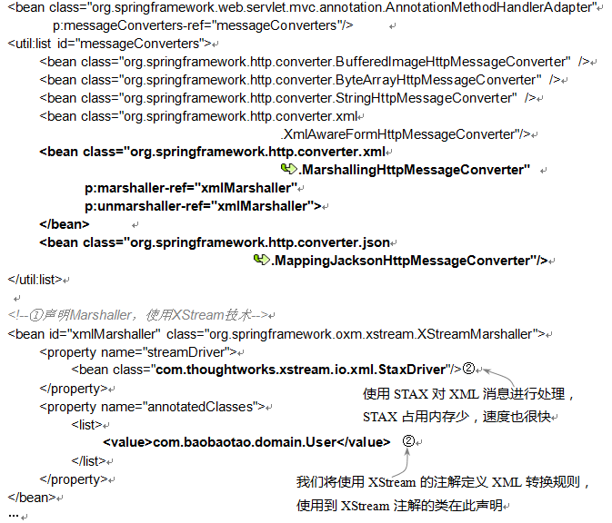
输出XML和JSON
处理XML转换
处理JSON转换
参考《Spring 3.x企业应用开发实战》

Slide 31
使用HttpEntity<T>/ResponseEntity<T>
@RequestMapping(value = "/handle51")
public ResponseEntity<User> handle51(HttpEntity<User> requestEntity){
User user = requestEntity.getBody();
user.setUserId("1000");
return new ResponseEntity<User>(user,HttpStatus.OK);
}
对于服务端的处理方法而言，除使用@RequestBody/@ResponseBody或HttpEntity<T> /ResponseEntity<T>进行方法签名外，不需要进行任何额外的处理，借由Spring MVC中装配的HttpMessageConverter，它即拥有了处理XML及JSON的能力了。
参考《Spring 3.x企业应用开发实战》

Slide 32
目录
1
Spring MVC框架简介
2
HTTP请求地址映射
3
HTTP请求数据的绑定
4
数据转换、格式化、校验
5
数据模型控制
6
视图及解析器
7
其它

Slide 33






数据绑定机理
ConversionService
ServletRequest
数据类型转换/格式化
3
1
数据校验
DataBinder
Validator
4
2
5
处理方法入参对象集
BindingResult
处理方法的签名

Slide 34
数据类型转换
低版本的Spring 只支持标准的PropertyEditor类型体系，不过PropertyEditor存在以下缺陷：
只能用于字符串和Java对象的转换，不适用于任意两个Java类型之间的转换；
对源对象及目标对象所在的上下文信息（如注解、所在宿主类的结构等）不敏感，在类型转换时不能利用这些上下文信息实施高级转换逻辑。
有鉴于此，Spring 3.0在核心模型中添加了一个通用的类型转换模块， ConversionService是Spring类型转换体系的核心接口。
Spring 3.0同时支持PropertyEditor和ConversionService 进行类型转换，在Bean配置、Spring MVC处理方法入参绑定中使用类型转换体系进行工作。
参考《Spring 3.x企业应用开发实战》

Slide 35
PropertyEditor依然有效
对于简单的类型转换，依然建议使用PropertyEditor。按照PropertyEditor的协议，会自动查找Bean类相同类包是否存在<BeanName>Editor.class，如果存在会使用它作为Bean的编辑器。
com.book.core.cache.expired
|_CacheSpace.java
|_ CacheSpaceEditor.java
<bean id="expireManager"
class="com.book.core.cache.expire.SimpleCacheLogicExpireManager">
<property name="cacheSpaceList">
<list>
<value>comBookSpace:com/comBook/**</value>
<value>bookSpace:com/book/**:100</value>
<value>companySpace:com/company/**</value>
</list>
</property>
</bean>
参考《Spring 3.x企业应用开发实战》

Slide 36
强大的ConversionService，让很多梦想成真
由于ConversionService在进行类型转换时，可以使用到Bean所在宿主类的上下文信息（包括类结构，注解信息），所以可以实施更加高级的类型转换，如注解驱动的格式化等功能。
public class User {
@DateTimeFormat(pattern="yyyy-MM-dd")
private Date birthday;
}
以上User类，通过一个@DateTimeFormat注解，为类型转换提供了一些“额外”的信息，即代表日期的“源字符器”格式是“yyyy-MM-dd”
参考《Spring 3.x企业应用开发实战》

Slide 37
基于ConversionService体系，定义自定义的类型转换器
定义自定义转换器：
Converter<String,User>
org.springframework.core.convert.converter.Converter
StringToUserConverter
注册自定义转换器：
<mvc:annotation-driven conversion-service="conversionService"/>
<bean id="conversionService"
class="org.springframework.context.support.ConversionServiceFactoryBean">
<property name="converters">
<list>
<bean class="com.baobaotao.domain.StringToUserConverter"/>
</list>
</property>
</bean>
参考《Spring 3.x企业应用开发实战》

Slide 38
格式化：带格式字符串←→内部对象 相互转换
Printer<T>
Parser<T>
Formatter<T>
注册内置的格式化器
ConversionService
FormattingConversionServiceFactoryBean

Slide 39
使用支持格式化的转换器
<mvc:annotation-driven conversion-service="conversionService"/>
<bean id="conversionService"
class="org.springframework.format.support.FormattingConversionServiceFactoryBean">
<property name="converters">
<list>
<bean class="com.baobaotao.domain.StringToUserConverter"/>
</list>
</property>
</bean>
值得注解的是，<mvc:annotation-driven/>标签内部默认创建的ConversionService实例就是一个FormattingConversionServiceFactoryBean，自动支持如下的格式化注解：
@NumberFormatter：用于数字类型对象的格式化。
@CurrencyFormatter：用于货币类型对象的格式化。
@PercentFormatter：用于百分数数字类型对象的格式化。
>>参见testhandle82()
参考《Spring 3.x企业应用开发实战》

Slide 40
数据校验框架
Spring 3.0拥有自己独立的数据校验框架，同时支持JSR 303标准的校验框架。Spring 的DataBinder在进行数据绑定时，可同时调用校验框架完成数据校验工作。在Spring MVC中，则可直接通过注解驱动的方式进行数据校验。
Spring的org.springframework.validation是校验框架所在的包
参考《Spring 3.x企业应用开发实战》

Slide 41
JSR 303
JSR 303是Java为Bean数据合法性校验所提供的标准框架，它已经包含在Java EE 6.0中。JSR 303通过在Bean属性上标注类似于@NotNull、@Max等标准的注解指定校验规则，并通过标准的验证接口对Bean进行验证。
你可以通过http://jcp.org/en/jsr/detail?id=303了解JSR 303的详细内容。
注 解 | 功能说明
@Null | 被注释的元素必须为 null
@NotNull | 被注释的元素必须不为 null
@AssertTrue | 被注释的元素必须为 true
@AssertFalse | 被注释的元素必须为 false
@Min(value) | 被注释的元素必须是一个数字，其值必须大于等于指定的最小值
@Max(value) | 被注释的元素必须是一个数字，其值必须小于等于指定的最大值
@DecimalMin(value) | 被注释的元素必须是一个数字，其值必须大于等于指定的最小值
@DecimalMax(value) | 被注释的元素必须是一个数字，其值必须小于等于指定的最大值
@Size(max, min) | 被注释的元素的大小必须在指定的范围内
@Digits (integer, fraction) | 被注释的元素必须是一个数字，其值必须在可接受的范围内
@Past | 被注释的元素必须是一个过去的日期
@Future | 被注释的元素必须是一个将来的日期

Slide 42
数据校验框架
<mvc:annotation-driven/>会默认装配好一个LocalValidatorFactoryBean，通过在处理方法的入参上标注@Valid注解即可让Spring MVC在完成数据绑定后执行数据校验的工作。
public class User {
@Pattern(regexp="w{4,30}")
private String userName;
@Length(min=2,max=100)
private String realName;
@Past
@DateTimeFormat(pattern="yyyy-MM-dd")
private Date birthday;
@DecimalMin(value="1000.00")
@DecimalMax(value="100000.00")
@NumberFormat(pattern="#,###.##")
private long salary;
}
注意：Spring本身没有提供JSR 303的实现，所以必须将JSR 303的实现者（如Hibernate Validator）的jar文件放到类路径下，Spring将自动加载并装配好JSR 303的实现者。
参考《Spring 3.x企业应用开发实战》

Slide 43
如何使用注解驱动的校验
@Controller
@RequestMapping("/user")
public class UserController {
@RequestMapping(value = "/handle91")
public String handle91(@Valid User user,
BindingResult bindingResult){
if(bindingResult.hasErrors()){
return "/user/register3";
}else{
return "/user/showUser";
}
}
}
在已经标注了JSR 303注解的表单/命令对象前标注一个@Valid，Spring MVC框架在将请求数据绑定到该入参对象后，就会调用校验框架根据注解声明的校验规则实施校验。
参考《Spring 3.x企业应用开发实战》

Slide 44
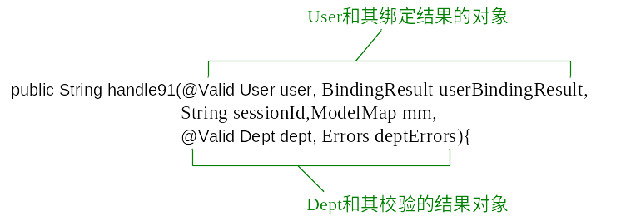
使用校验功能时，处理方法要如何签名？？
Spring MVC是通过对处理方法签名的规约来保存校验结果的：前一个表单/命令对象的校验结果保存在其后的入参中，这个保存校验结果的入参必须是BindingResult或Errors类型，这两个类都位于org.springframework.validation包中。
参考《Spring 3.x企业应用开发实战》

Slide 45
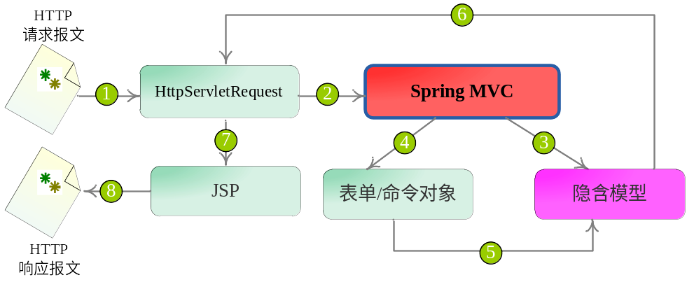
校验错误信息存放在什么地方？？
4.Spring MVC将HttpServletRequest对象数据绑定到处理方法的入参对象中（表单/命令对象）；
5.将绑定错误信息、检验错误信息都保存到隐含模型中；
6.本次请求的对应隐含模型数据存放到HttpServletRequest的属性列表中，暴露给视图对象。
参考《Spring 3.x企业应用开发实战》

Slide 46
页面如何显示错误信息
<%@ page language="java" contentType="text/html; charset=UTF-8" pageEncoding="UTF-8"%>
<%@ taglib prefix="c" uri="http://java.sun.com/jsp/jstl/core" %>
<%@ taglib prefix="form" uri="http://www.springframework.org/tags/form" %>
<html>
<head>
<title>注册用户</title>
<style>.errorClass{color:red}</style>
</head>
<body>
<form:form modelAttribute="user" action="user/handle91.html">
<form:errors path="*"/>
<table>
<tr>
<td>用户名：</td>
<td>
<form:errors path="userName" cssClass="errorClass"/>
<form:input path="userName" />
</td>
</tr>
…
</table>
</form:form>
</body>
</html>
参考《Spring 3.x企业应用开发实战》

Slide 47
如何对错误信息进行国际化(1)
一个属性发生校验错误时，Spring MVC会产生一系列对应的错误码键：
public class User {
@Pattern(regexp=“w{4,30}”)→假设发生错误
private String userName;
}
如果userName的@Pattern校验规则未通过，则会在“隐含模型”中产生如下的错误键，这些错误键可以作为“国际化消息”的属性键。
Pattern.user.userName
Pattern.userName
Pattern.String
Pattern
参考《Spring 3.x企业应用开发实战》

Slide 48
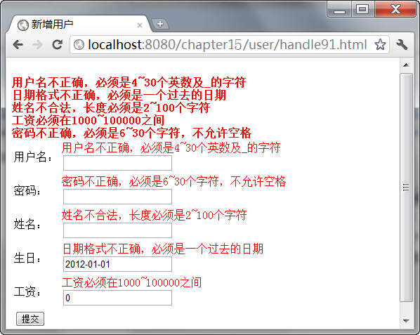
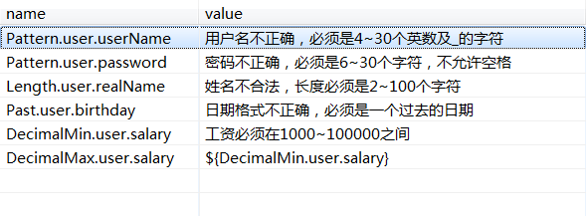
如何对错误信息进行国际化(2)
我们在conf/i18n/下添加基名为messages的国际化资源，一个是默认的messages. properties，另一个是对应中国大陆的messages_zh_CN.properties。来看一下messages_zh_ CN.properties资源文件的内容：
<bean id="messageSource"
class="org.springframework.context.support.ResourceBundleMessageSource"
p:basename="conf/i18n/messages"/>
参考《Spring 3.x企业应用开发实战》

Slide 49
目录
1
Spring MVC框架简介
2
HTTP请求地址映射
3
HTTP请求数据的绑定
4
数据转换、格式化、校验
5
数据模型控制
6
视图及解析器
7
其它

Slide 50
数据模型访问结构
接收请求
处理请求
请求响应
@ModelAttribute("user")
ModelAndView，Map及Model
@SessionAttributes
数据模型
key1=value1
key2=value2
...
暴露给...
视图对象
参考《Spring 3.x企业应用开发实战》

Slide 51
访问数据模型:ModelAndView
通过ModelAndView
@RequestMapping(method = RequestMethod.POST)
public ModelAndView createUser(User user) {
userService.createUser(user);
ModelAndView mav = new ModelAndView();
mav.setViewName("user/createSuccess");
mav.addObject("user", user);
return mav;
}
参考《Spring 3.x企业应用开发实战》

Slide 52
访问数据模型：@ModelAttribute
1.使用方式一
@RequestMapping(value = "/handle61")
public String handle61(@ModelAttribute("user") User user){
user.setUserId("1000");
return "/user/createSuccess";
}
→ Spring MVC将HTTP请求数据绑定到user入参中，然后再将user对象添加到数据模型中。
2.使用方式二
访问UserController中任何一个请求处理方法前，Spring MVC先执行该方法，并将返回值以user为键添加到模型中
@ModelAttribute("user")
public User getUser(){
User user = new User();
user.setUserId("1001");
return user;
}
@RequestMapping(value = "/handle62")
public String handle62(@ModelAttribute("user") User user){
user.setUserName("tom");
return "/user/showUser";
}
在此，模型数据会赋给User的入参，然后再根据HTTP请求消息进一步填充覆盖user对象
参考《Spring 3.x企业应用开发实战》

Slide 53
访问数据模型：Map及Model
org.springframework.ui.Model和java.util.Map:
@RequestMapping(value = "/handle63")
public String handle63(ModelMap modelMap){
modelMap.addAttribute("testAttr","value1");
User user = (User)modelMap.get("user");
user.setUserName("tom");
return "/user/showUser";
}
Spring MVC一旦发现处理方法有Map或Model类型的入参，就会将请求内在的隐含模型对象的引用传给这些入参。
参考《Spring 3.x企业应用开发实战》

Slide 54
访问数据模型：@SessionAttributes
如果希望在多个请求之间共用某个模型属性数据，则可以在控制器类标注一个@SessionAttributes，Spring MVC会将模型中对应的属性暂存到HttpSession中:
将②处的模型属性自动保存到HttpSession中
@Controller
@RequestMapping("/user")
@SessionAttributes(“user”)①
public class UserController {
@RequestMapping(value = "/handle71")
public String handle71(@ModelAttribute(“user”) User user){②
user.setUserName("John");
return "redirect:/user/handle72.html";
}
@RequestMapping(value = "/handle72")
public String handle72(ModelMap modelMap,SessionStatus sessionStatus){
User user = (User)modelMap.get(“user”);③
if(user != null){
user.setUserName("Jetty");
sessionStatus.setComplete();④
}
return "/user/showUser";
}
}
读取模型中的数据
让Spring MVC清除本处理器对应的会话属性
参考《Spring 3.x企业应用开发实战》

Slide 55

一场由@SessionAttributes引发的血案...
→ org.springframework.web.HttpSessionRequiredException: Session attribute 'user' required - not found in session...
对入参标注@ModelAttribute(“xxx”)的处理方法，Spring MVC按如下流程处理（handle71(@ModelAttribute(“user”) User user)）：
如果隐含模型拥有名为xxx的属性，将其赋给该入参，再用请求消息填充该入参对象直接返回，否则到2步 。
如果xxx是会话属性，即在处理类定义处标注了@SessionAttributes("xxx")，则尝试从会话中获取该属性，并将其赋给该入参，然后再用请求消息填充该入参对象。如果在会话中找不到对应的属性，则抛出HttpSessionRequiredException异常。否则到 3。
如果隐含模型不存在xxx属性，且xxx也不是会话属性，则创建入参的对象实例，再用请求消息填充该入参。
参考《Spring 3.x企业应用开发实战》

Slide 56

如何避免@SessionAttributes引发的血案
原来也是小Cakes一张...
@Controller
@RequestMapping("/user")
@SessionAttributes(“user”)
public class UserController {
@ModelAttribute("user")
public User getUser(){
User user = new User();
return user;
}
@RequestMapping(value = "/handle71")
public String handle71(@ModelAttribute(“user”) User user){
...
}
@RequestMapping(value = "/handle72")
public String handle72(ModelMap modelMap,SessionStatus sessionStatus){
...
}
}
该方法会往隐含模型中添加一个名为user的模型属性

Slide 57
目录
1
Spring MVC框架简介
2
HTTP请求地址映射
3
HTTP请求数据的绑定
4
数据转换、格式化、校验
5
数据模型控制
6
视图及解析器
7
其它

Slide 58




Spring MVC如何解析视图
请求处理方法返回值类型
String
ModelAndView
ModelAndView
View
ModelMap
ViewResolver
视图对象
JSP/JSTL/PDF...
参考《Spring 3.x企业应用开发实战》

Slide 59
视图解析器类型
完成单一解析逻辑的视图解析器：
InternalResourceViewResolver
FreeMarkerViewResolver
BeanNameViewResolver
XmlViewResolver
...
基于协商的视图解析器：
ContentNegotiatingViewResolver
该解析器是Spring 3.0新增的，它不负责具体的视图解析，而是作为一个中间人的角色根据请求所要求的MIME类型，从上下文中选择一个适合的视图解析器，再将视图解析工作委托其负责

Slide 60
基于协商的视图解析器
<bean class="org.springframework.web.servlet.view.ContentNegotiatingViewResolver"
p:order="0" p:defaultContentType="text/html" p:ignoreAcceptHeader="true"
p:favorPathExtension="false" p:favorParameter="true" p:parameterName="content">
<property name="mediaTypes">
<map>
<entry key="html" value="text/html" />
<entry key="xml" value="application/xml" />
<entry key="json" value="application/json" />
</map>
</property>
<property name="defaultViews">
<list>
<bean class="org.springframework.web.servlet.view.json.MappingJacksonJsonView"
p:renderedAttributes="userList" />
<bean class="org.springframework.web.servlet.view.xml.MarshallingView"
p:modelKey="userList" p:marshaller-ref="xmlMarshaller" />
</list>
</property>
</bean>
<bean class="org.springframework.web.servlet.view.InternalResourceViewResolver"
p:order="100" p:viewClass="org.springframework.web.servlet.view.JstlView"
p:prefix="/WEB-INF/views/" p:suffix=".jsp" />
例子：http://localhost:9080/user/showUserListMix

Slide 61
目录
1
Spring MVC框架简介
2
HTTP请求地址映射
3
HTTP请求数据的绑定
4
数据转换、格式化、校验
5
数据模型控制
6
视图及解析器
7
其它

Slide 62
本地化:基础原理
一般情况下，Web应用根据客户端浏览器的设置判断客户端的本地化类型，用户可以通过IE菜单：工具→Internet选项...→语言...在打开的“语言首选项”对话框中选择本地化类型。
浏览器中设置的本地化类型会包含在HTML请求报文头中发送给Web服务器，确切地说是通过报文头的Accept-Language参数将“语言首选项”对话框中选择的语言发送到服务器，成为服务器判别客户端本地化类型的依据。
TcpTrace实例...
参考《Spring 3.x企业应用开发实战》

Slide 63
本地化:Spring MVC的本地化解析器
 AcceptHeaderLocaleResolver：根据HTTP报文头的Accept-Language参数确定本地化类型，如果没有显式定义本地化解析器，Spring MVC默认采用AcceptHeader- LocaleResolver。
 CookieLocaleResolver：根据指定Cookie值确定本地化类型。
 SessionLocaleResolver：根据Session中特定的属性值确定本地化类型。
 LocaleChangeInterceptor：从请求参数中获取本次请求对应的本地化类型。
参考《Spring 3.x企业应用开发实战》

Slide 64
本地化:Spring MVC的本地化解析器
 AcceptHeaderLocaleResolver：根据HTTP报文头的Accept-Language参数确定本地化类型，如果没有显式定义本地化解析器，Spring MVC默认采用AcceptHeader- LocaleResolver。
 CookieLocaleResolver：根据指定Cookie值确定本地化类型。
 SessionLocaleResolver：根据Session中特定的属性值确定本地化类型。
 LocaleChangeInterceptor：从请求参数中获取本次请求对应的本地化类型。
参考《Spring 3.x企业应用开发实战》

Slide 65
LocaleChangeInterceptor：通过URL参数指定
很多国际型的网站都允许通过一个请求参数控制网站的本地化，如www.xxx.com? locale=zh_CN返回对应中国大陆的本地化网页，而www.xxx.com?locale=en返回本地化为英语的网页。这样，网站使用者可以通过URL的控制返回不同本地化的页面，非常灵活。
<bean id="localeResolver" class="org.springframework.web.servlet.i18n.CookieLocaleResolver"
p:cookieName="clientLanguage"
p:cookieMaxAge="100000"
p:cookiePath="/"
p:defaultLocale="zh_CN"/>
<mvc:interceptors>
<bean class="org.springframework.web.servlet.i18n.LocaleChangeInterceptor" />
</mvc:interceptors>
例子：
http://localhost:9080/user/handle91?locale=en_US
参考《Spring 3.x企业应用开发实战》

Slide 66

静态资源处理
Spring MVC 3.0提供的最强大的功能之一！！！
1.静态资源处理方式
2.静态资源映射
参考《Spring 3.x企业应用开发实战》

Slide 67
静态资源处理:使REST风格的URL成为实现
优雅REST风格的资源URL不希望带.html或.do等后缀，以下是几个优雅的URL。
 /blog/tom：用户tom的blog资源。
 /forum/java：java论坛板块资源。
 /order/4321：订单号为4321的订单资源；

Slide 68

静态资源处理:原理
Spring MVC
所有
请求
静态资源
应用服务器默认Servlet
非静态资源
Spring MVC容器

Slide 69
静态资源处理:如何配置？
第一步：web.xml让所有请求都由Spring MVC处理
<servlet>
<servlet-name>springServlet</servlet-name>
<servlet-class>org.springframework.web.servlet.DispatcherServlet</servlet-class>
<load-on-startup>1</load-on-startup>
</servlet>
<servlet-mapping>
<servlet-name>springServlet</servlet-name>
<url-pattern>/</url-pattern>
</servlet-mapping>
参考《Spring 3.x企业应用开发实战》

Slide 70
静态资源处理:如何配置？
第二步：springServlet-servlet.xml 让Web应用服务器处理静态资源
<mvc:default-servlet-handler/>
获取应用服务器的默认Servlet,大多数应用服务器的Servlet的名称都是“default”，如果默认不是“default”则使用
<mvc:default-servlet-handler
default-servlet-name=“<defaultServletName>"/>
参考《Spring 3.x企业应用开发实战》

Slide 71
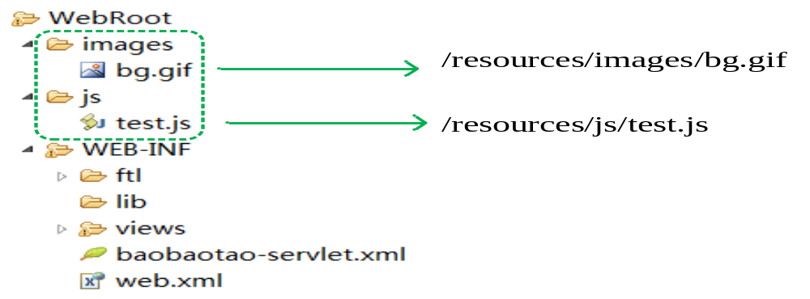
物理静态资源路径映射逻辑资源路径
<mvc:resources mapping="/resources/**"
location="/,classpath:/META-INF/publicResources/"/>
<%@ page language="java" contentType="text/html; charset=UTF-8" pageEncoding="UTF-8"%>
<%@ taglib prefix="c" uri="http://java.sun.com/jsp/jstl/core" %>
<html>
<head>
<title>静态资源测试页面</title>
<script src="<c:url value="/resources/js/test.js"/>" type="text/javascript"> </script>
</head>
<body>
<script>test();</script>
</body>
</html>
参考《Spring 3.x企业应用开发实战》

Slide 72
允许利用浏览器的缓存且不当心不同步
<mvc:default-servlet-handler/>
<bean id="rpe" class="com.baobaotao.web.ResourcePathExposer"
init-method="init"/>
<mvc:resources mapping="#{rpe.resourceRoot}/**"
location="/" cache-period="31536000"/>
public class ResourcePathExposer implements ServletContextAware {
public void init() {
String version = "1.2.1";
resourceRoot = "/resources-" + version;
getServletContext().setAttribute("resourceRoot",
getServletContext().getContextPath()+resourceRoot);
}
}
<%@ page language="java" contentType="text/html; charset=UTF-8" pageEncoding="UTF-8"%>
<%@ taglib prefix="c" uri="http://java.sun.com/jsp/jstl/core" %>
<html>
<head>
<title>静态资源测试</title>
<script src="${resourceRoot}/js/test.js" type="text/javascript"> </script>
</head>
...
</html>

Slide 73
AQ?
问题？？？
参考《Spring 3.x企业应用开发实战》

Slide 74


